Slide 1
Ernest Rutherford
Werdegang
Verschiedene Strahlungen
Nachweis
Rutherfordsches Atommodell
Streuversuch von Rutherford
Umwandlung eines Atoms

Slide 2
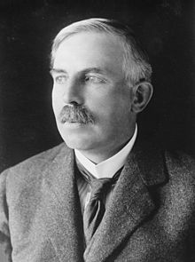
Werdegang
30.08.1871 geboren
Mutter war erste Lehrerin in Neuseeland
Physikstudium in Neuseeland
Klassifizierung der Strahlenarten
Heirat mit Mary Newton
Radioaktives Zerfallsgesetz
Nobelpreis 1908
„Rutherfordsches Atommodell“ 1911
Erste künstliche Kernreaktion 1919
19.10.1937 in London gestorben

Slide 3
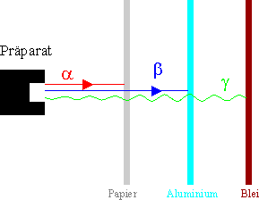
Verschiedene Strahlung
Erster, der erkannte, dass verschiedene Arten von Strahlung gibt
Teilte die Strahlung auf
Führte den Begriff Halbwertszeit ein

Slide 4
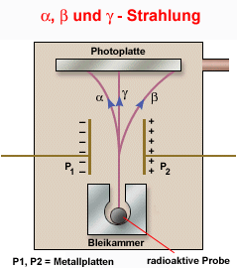
Nachweis Verschiedener Strahlungen
Strahlungen werden unterschiedlich abgeleitet
Absorbtionsvermögen nimmt mit steigendem Durchdringungsvermögen ab
a-Strahlung= Heliumkerne, wird durch z.B. Metallfolie oder Papier absorbiert
b-Strahlung= beschleunigte Elektronen oder Positronen, geht durch 100x dickere Folie als a-Strahlung
g-Strahlung= elektromagnetische Strahlung, durchdringt cm -dicke Bleiplatten

Slide 5
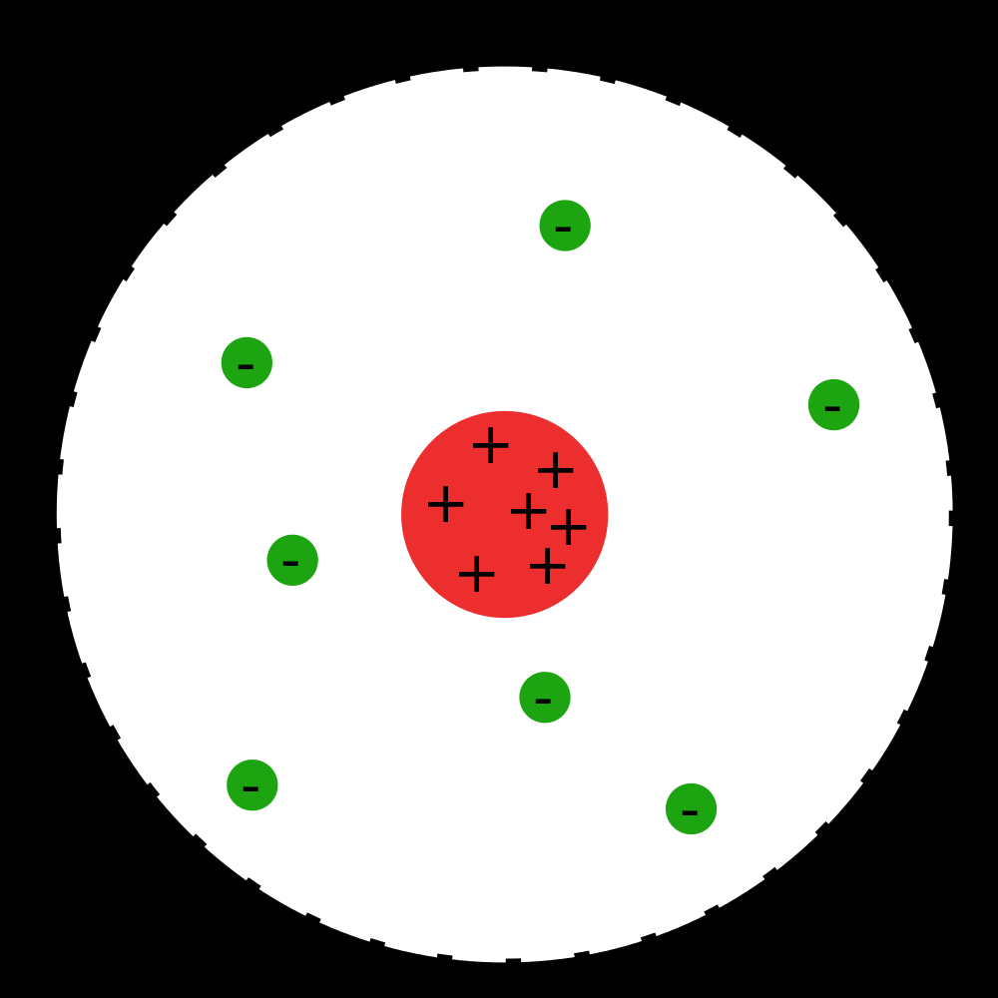
Rutherfordsches Atommodell
Nachweis durch den Streuversuch

Slide 6
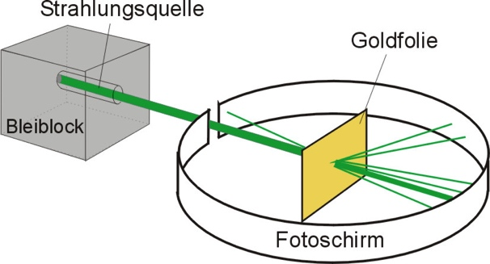
Streuversuch von Rutherford
Alphateilchen werden auf Goldfolie geschossen
Ca. jedes 8000ste Teilchen wird reflektiert
Protonen als Atomkern

Slide 7
Umwandlung eines Atoms
14 4 17 1
N + alpha --> O + p
7 2 8 1
Erster, der ein Atom umwandelte
legte Grundstein für heutige Kernphysik
und für Entdeckung des Neutrons

Slide 8
Quellen
http://www.leifiphysik.de/atomphysik/klassische-atommodelle/versuche
https://www.lernhelfer.de/schuelerlexikon/physik/artikel/ernest-rutherford
http://www.zum.de/Faecher/Materialien/beck/chemkurs/cs11-5.htm
http://www.h.shuttle.de/h/bbs3-hannover/bos/technik/spaltung.htm
https://de.wikipedia.org/wiki/Ernest_Rutherford

